Slide 1
সবাইকে শুভেচ্ছা

Slide 2
পরিচিতি

Slide 3
বিষয়ঃ প্রাথমিক গণিত
শ্রেণিঃ দ্বিতীয়
অধ্যায়ঃ ৫
সাধারণ পাঠঃ ৫ ও ২ এর গুণ
বিশেষ পাঠঃ ২ অঙ্কের সংখ্যাকে গুণ
সময়ঃ ৪০ মিনিট
তারিখঃ ১৬ /১১/২০২০ইং

Slide 4
১২.৩ হাতে না রেখে অনূধর্ব দুই অঙ্কের সংখ্যাকে এক অঙ্কের সংখ্যা দ্বারা গুণ করতে পারবে।
পাঠ শেষে শিশুরা যা শিখবে-

Slide 5
এসো একটি ছড়া শুনি
দুই এক কে দুই , এসো হাত ধুই
দুই দ্বি-গুণে চার, নেই জীবাণু আর।
তিন দ্বি-গুণে ছয়, নেই কোনো ভয়
চার দ্বি- গুনে আট,এসো করি পাঠ ।

Slide 6
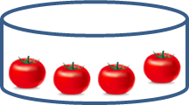
পূর্ব জ্ঞান যাচাইঃ
তোমরা বলতো
২ × ২ =
৪
৪ × ২ =
৮
৪ × ৪ =
১৬
৫ × ২ =
১০

Slide 7
আজকের পাঠ ৫ এর গুণ
×
×

Slide 9
বাস্তব পর্যায়
একজন দোকানদার ৪ টি থালার প্রত্যেক টিতে ৫ টি করে টমেটো রেখেছেন। একত্রে কতগুলো টমেটো আছে?

Slide 10
কাঠি, মার্বেল বা অন্য কোনো বাস্তব উপকরন ব্যবহার করে গুণের ধারণা

Slide 11
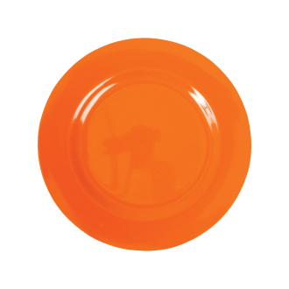
৫ × ১ =
অর্ধ বাস্তব
নিচের ছবি অনুযায়ী ৪ টি থালায় কতটি টমেটো আছে বের করি।
মোট
?
৫
৫ × ২ =
১০
৫ × ৩ =
১৫
৫ × ৪ =
২০
সুতরাং মোট ২০ টি টমেটো আছে।

Slide 12
অনুরূপভাবে ৫, ৬, ৭ ,৮, ৯ বা ১০ টি থালায় কতগুলো টমেটো থাকবে তা জেনে নিই
৫ × ৫ =
২৫
৫ × ৬ =
৩০
৫ × ৭ =
৩৫
৫ × ৮ =
৪০
৫ × ৯ =
৪৫
৫০
৫ × ১০=
৫০

Slide 13
বস্তু নিরপেক্ষ পর্যায়ঃ
৫ × ৪ =
২০
৫ × ৭=
৩৫
৫ × ৯ =
৪৫
৫ × ৬ =
৩০
৫ × ৮ =
৪০

Slide 14
এসো ৫ এর গুণের নামতা মনে রাখার জন্য আবৃতি করি
৫ এর গুণের নামতা
৫ × ১ = ৫
৫ × ৬ = ৩০
৫ × ২ = ১০
৫ × ৭ = ৩৫
৫ × ৩ = ১৫
৫ × ৮ = ৪০
৫ × ৪ = ২০
৫ × ৯ = ৪৫
৫ × ৫ = ২৫
৫ × ১০ = ৫০

Slide 15
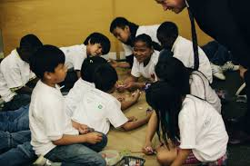
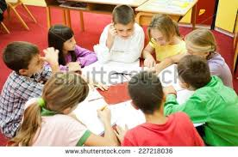
দলীয় কাজ
দলঃ এক
৩টি থালার প্রতিটিতে ৫ টি করে আম আছে। একত্রে কতটি আম আছে?
দলঃ দুই
৪ টি থালার প্রতিটিতে ৫ টি করে লিচু আছে । মোট কতটি লিচু আছে?

Slide 16
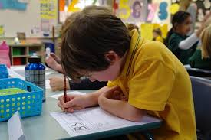
একক কাজ
৫ × ৩ =
১৫
৫ × ৪ =
২০

Slide 17
মূল্যায়নঃ
৫ × ৩ = ?
৫ × ৪ = ?
৫ × ৫ = ?
৫ × ৮ = ?
৫ × ৯ = ?

Slide 18
ধন্যবাদ

